Slide 1


Муниципальное казенное учреждение муниципального образования Ейский район «Архив»
(МКУ «Архив»)
«Биограф петровской эпохи»
к 110-летию со дня рождения
Николая Ивановича Павленко (15.02.1916 – 09.06.2016) –
профессора, доктора исторических наук,
члена Союза писателей СССР, Почётного гражданина города Ейска
Ейск
2026

Slide 2
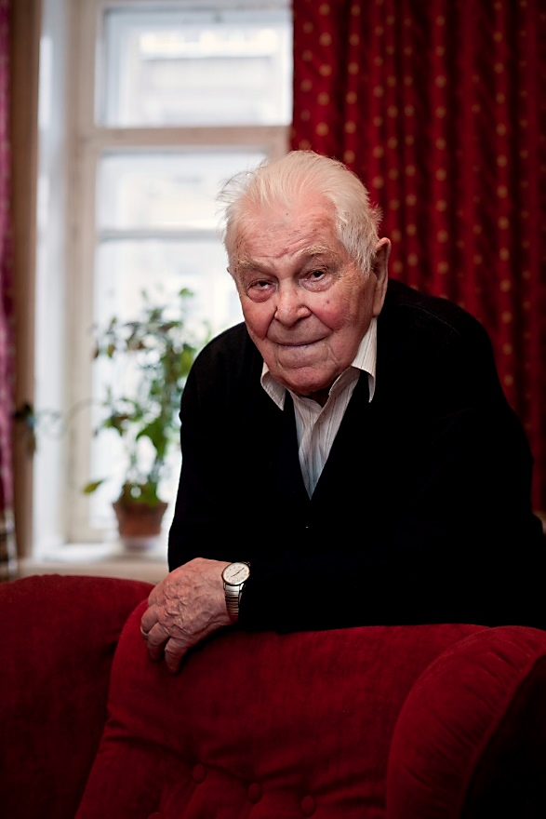
«Биограф петровской эпохи»
Николай Иванович Павленко (15.02.1916 – 09.06.2016) –
профессор, доктор исторических наук,
Член Союза писателей СССР, Почётный гражданин города Ейска

Slide 3
«Биограф петровской эпохи»
Электронная фотодокументальная выставка «Биограф петровской эпохи» приурочена к 110-летию со дня рождения Павленко Николая Ивановича – доктора исторических наук, профессора, Заслуженного деятеля науки РСФСР, члена Союза писателей СССР, Почётного гражданина города Ейска, участника Великой Отечественной войны. Эта выставка рассказывает о его жизни, многолетней научной работе и том, какое наследие потомкам он оставил по истории России XVII–XX веков.
Павленко Николай Иванович родился 15 февраля 1916 г. в ст-це Уманской Ейского отдела Кубанской области (сейчас ст-ца Ленинградская Краснодарского края). Его отец – Иван Григорьевич (1879–1975) был портным, а мать, Наталья Григорьевна, домохозяйкой. В 1921 году Иван Григорьевич с семьёй уехал на свою родину в с. Буромка Черниговской губернии (сейчас Прилукский район Черниговской области Украины), затем из-за отсутствия работы – вернулся в ст-цу Уманскую.
В 1930 году семья Павленко переехала в г. Ейск, а Николай Павленко стал учеником 7-го класса школы II ступени, которая располагалась в здании бывшей Ксенинской гимназии (ныне в этом здании размещается средняя общеобразовательная школа № 2 имени Героя Советского Союза А.В. Ляпидевского). В 1932 г. статус школы был изменён, старшие классы были реорганизованы в педагогический техникум, который стал готовить учителей начальных классов. Курс обучения был увеличен на год и введены дополнительные дисциплины: педагогика, психология, философия и политэкономия.
Учителями в педагогическом техникуме, которые преподавали и запомнились Николаю Ивановичу: преподаватель географии Лейдекер Сергей Константинович (1866–ум. после 1938), директор педтехникума Журавлев Николай Венедиктович (1901–1957), рекомендовавший Николаю Павленко поступать учиться в Московский историко-архивный институт и преподаватель исторический материализма Корнильев Адриан Петрович (1889–1972), сменивший Журавлёва Н.В. на посту директора педтехникума.
Закончив в 1933 году педагогический техникум, в 1933–1936 годах Павленко Н.И. работал учителем в ст-це Копанской и с. Екатериновка и одновременно учился на заочном отделении исторического факультета Ростовского педагогического института. В 1936 г. с 3-го курса Ростовского пединститута он перевёлся на 2-й курс Московского государственного историко-архивного института. В 1939 г. после его окончания, Николай Иванович поступил в аспирантуру, но занятия были прерваны в связи с призывом в Красную армию и начавшейся Великой Отечественной войной.

Slide 4
«Биограф петровской эпохи»
Военную службу Павленко Н.И. проходил на Дальнем Востоке, где участвовал в 1945 г. в боевых действиях во время войны с Японией. На фронте служил командиром телеграфно-кабельной роты, в звании лейтенанта, был награжден орденом Красной Звезды и медалью «За победу над Японией». В 1985 г. награжден орденом Отечественной войны II степени.
Демобилизовавшись, Николай Иванович продолжил учебу в аспирантуре. Уже в 1949 г. защитил кандидатскую диссертацию по теме «Берг-коллегия. 1719–1742 гг. Организация управления металлургической промышленностью в первой половине XVIII в.», которую писал в Ейске. Это время стало началом его научной и литературной деятельности, как ученого и писателя. Эту же деятельность он продолжил во время работы в Институте истории АН СССР (1949–1975), там же в 1962 г. защитил докторскую по теме «История металлургии в России XVIII в.: заводы и заводовладельцы». В 1969–1975 годах Павленко Н.И. являлся заведующим сектором источниковедения и вспомогательных исторических дисциплин Института истории АН СССР.
В феврале 1975 г. сектор, которым руководил Павленко Н.И., расформировали, после чего учёный покинул Институт истории АН СССР. В этом же году стал профессором Московского государственного педагогического института им. В.И. Ленина (МГПИ им. Ленина), где работал до 1990 г.
Основной темой научных исследований Павленко Н.И. в 1950–1960-х годах была история металлургической промышленности. Он издал две монографии по истории металлургии, в их основе лежат кандидатская и докторская диссертации, которые и в настоящее время представляют интерес для специалистов и исследователей истории России. Начало 60-х годов XX века стало временем острых дискуссий в исторической науке относительно природы российского абсолютизма. Николай Иванович, отстаивал те научные выводы, которые вытекали из анализа первоисточников. С 1970 года основным направлением работы Павленко Н.И. по истории России XVIII в. стало – деятельность и реформы Петра I и его приемников. Уже в 1973 г. публикуется сборник статей «Россия в период реформ Петра I».
В России Павленко Н.И. известен большинству читателям как автор книги «Петр Первый», которая вышла в 1975 г. в серии «Жизнь замечательных людей», 2-е издание этой книги на следующий год в 1976 г., вышло тиражом 100 тысяч экземпляров. Впоследствии книга была значительно расширена и дополнена, в 2016 г. книга «Петр Первый» вышла 7-м изданием.

Slide 5
«Биограф петровской эпохи»
Павленко Н.И. – один из читаемых современных историков. Тираж его книг составлял более 3 миллионов экземпляров, некоторые его произведения переведены на иностранные языки. Все книги классика историко-биографического жанра захватывающе интересны, исторически правдоподобны и основаны на архивных документах. Его книги отличаются подчеркнутой точностью в изображении событий, опорой на подлинные архивные документы, описываемой эпохи. Павленко Н.И. для серии книг «Жизнь замечательных людей» издал 8 томов биографий русских царей и высших сановников XVIII века: «Петр Первый» (1975), «Меншиков. Полудержавный властелин» (1991), «Екатерина Великая» (1999), «Соратники Петра» (2001), «Екатерина I» (2004), «Петр II» (2006), «Царевич Алексей», «Лефорт» (2009). Также Павленко Н.И. является автором учебников «История России» для педагогических вузов, а также «Россия с древнейших времен до конца XVII века» и «Россия в конце XVII – XIX веке» для десятых классов общеобразовательных учреждений.
Постановлением главы города Ейска от 20 августа 1998 г. № 2442 Николаю Ивановичу Павленко было присвоено звание «Почётный гражданин города Ейска». Указом Президента Российской Федерации от 15 февраля 2006 г. № 114 к 90-летию со дня рождения Павленко Н.И. был награжден орденом Почёта за большой вклад в развитие отечественной и мировой культуры, многолетнюю творческую деятельность.
Решением Совета муниципального образования Ейский район от 27 января 2016 г. № 405 средней общеобразовательной школе № 7 города Ейска было присвоено звание «Школа имени историка, профессора Н.И. Павленко». 1 сентября 2017 г. в этом учебном заведении в честь этого знаменитого советского и российского историка торжественно открыты мемориальная доска (барельеф) и музей «Кабинет историка, профессора Н.И. Павленко». В музее представлены личные вещи историка, его рукописи и книги. На церемонии открытия присутствовали: сыновья ученого (Павленко Виктор Николаевич, Владимир Николаевич), племянник (Павленко Виктор Александрович), генерал-майор в отставке Зинченко Жанн Федорович, Костерина Елена Ивановна (вдова профессора Котенко Е.А.), председатель Ейского отделения РОИА Состина Елена Вячеславовна, директор МКУ «Архив» Пулатова Юлия Леонидовна, представители Ейской городской и районной администраций, управления образованием администрации Ейского района, а также ейские историки-архивисты.

Slide 6
«Биограф петровской эпохи»
В 2016 г. Павленко Н.И. стал лауреатом Почётного титула «Трудовое имя Кубани» краевой поисково-просветительской экспедиции «Имя Кубани». В 2016 г. были изданы мемуары Павленко Н.И. «Воспоминания историка», которые охватывают важный период отечественной истории, связанный с событиями Гражданской войны на Кубани и 1-й половины 30-х годов ХХ века (коллективизации, украинизации на Кубани, голодомора начала 30-х годов ХХ века и др.), а также описывается кубанский быт начала 20-х годов ХХ века. Эта книга особенно ценна тем, что её автор Павленко Н.И. является авторитетным ученым-историком.
В Ейском муниципальном архиве действовали фотодокументальные выставки, посвящённые Павленко Н.И.: в 2021 г. в читальном зале «Историк с мировым именем», к 105-летиию со дня рождения; в 2026 г. в фойе архива «Биограф петровской эпохи», к 110-летию со дня его рождения.
Проживая в Москве, Павленко Н.И. периодически приезжал в г. Ейск на встречи с читателями. Павленко Николай Иванович скончался 9 июня 2016 г. в г. Москве и был похоронен на Троекуровском кладбище г. Москвы.
Документы личного происхождения Павленко Н.И. впервые поступили в Ейский муниципальный архив в 2016 г. от его племянника – Павленко Виктора Александровича и были включены в коллекцию документов известных людей муниципального образования Ейский район фонд Р – 606 «Н.И. Павленко (1916–2016) – профессор, доктор исторических наук, член Союза писателей СССР, Почётный гражданин города Ейска». Затем, в 2021 г. Павленко Владимир Николаевич, сын историка, передал в МКУ «Архив» подлинные рукописи и новые издания книг. В феврале 2023 г. Павленко В.Н. передал из г. Москвы новые документы из семейного архива, которые также включены в опись дел. В настоящее время на хранении в МКУ «Архив» в фонде Р – 606 находится 102 единицы хранения.

Slide 7
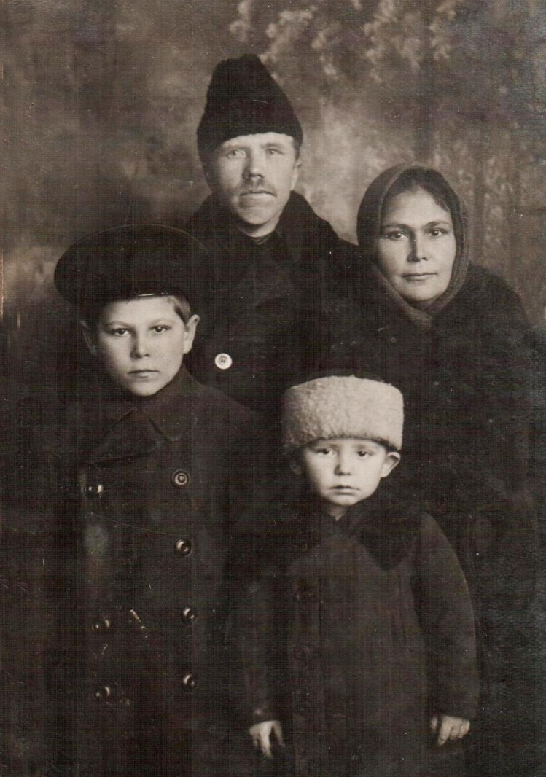
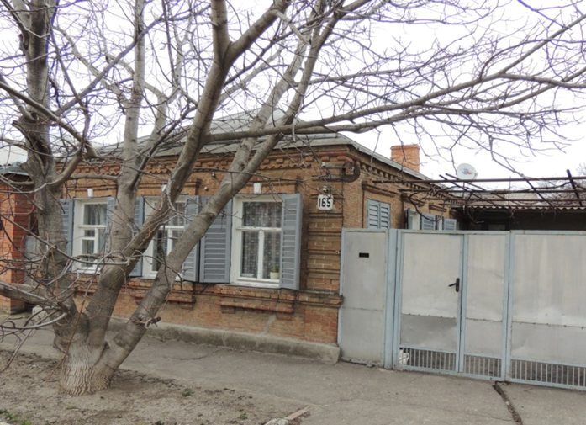
«Биограф петровской эпохи»
Семья Павленко: Иван Григорьевич (отец), Наталья Григорьевна (мать), дети – Николай и Виктор.
20-е годы ХХ века.
МКУ «Архив». Ф.Р – 606. Оп.7. Д.11.
Дом, в котором жила семья Павленко
в г. Ейске по ул. Краснодарской с 30-х годов ХХ века.
Ейск, 2016 г.
МКУ «Архив». Ф.Р – 606. Оп.7. Д.11.

Slide 8
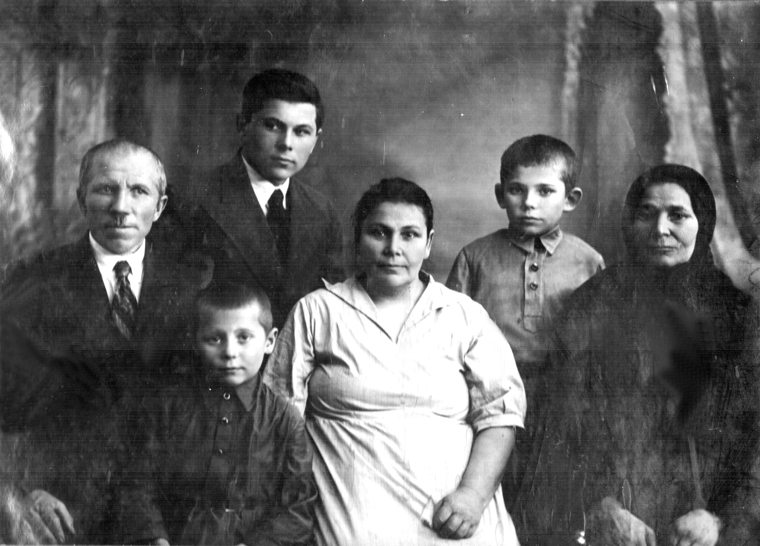
«Биограф петровской эпохи»
Семья Павленко.
Ейск, 30-е годы ХХ века.
МКУ «Архив». Ф.Р – 606. Оп.7. Д.11.
Николай Павленко, выпускник Ейского педагогического техникума.
Ейск, 30-е годы ХХ века.
МКУ «Архив». Ф.Р – 606. Оп.7. Д.11.

Slide 9
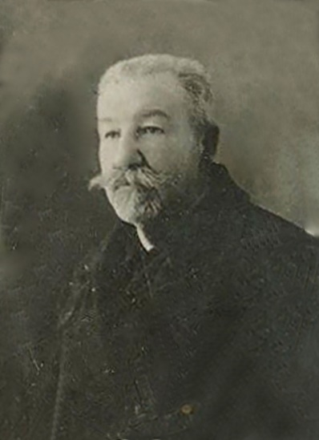
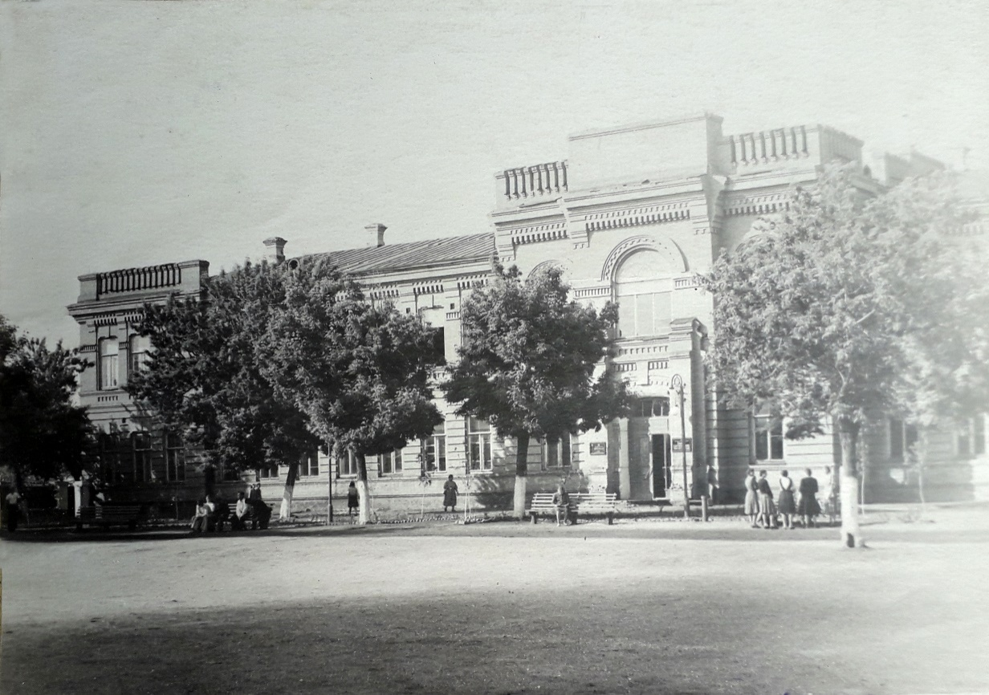
«Биограф петровской эпохи»
Вид здание педагогического техникума (ныне в этом здании размещается средняя общеобразовательная
школа № 2 им. А.В. Ляпидевского).
Ейск, 30-е годы ХХ века
Фонды Ейского историко-краеведческого музея им. В.В. Самсонова
Лейдекер Сергей Константинович
(1866–ум. после 1938), учитель географии.
Фонды Ейского историко-краеведческого
музея им. В.В. Самсонова

Slide 10
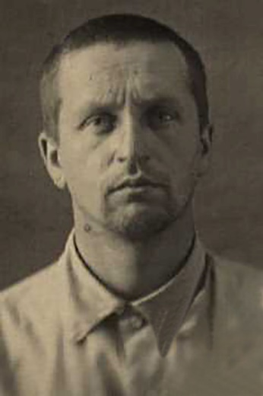
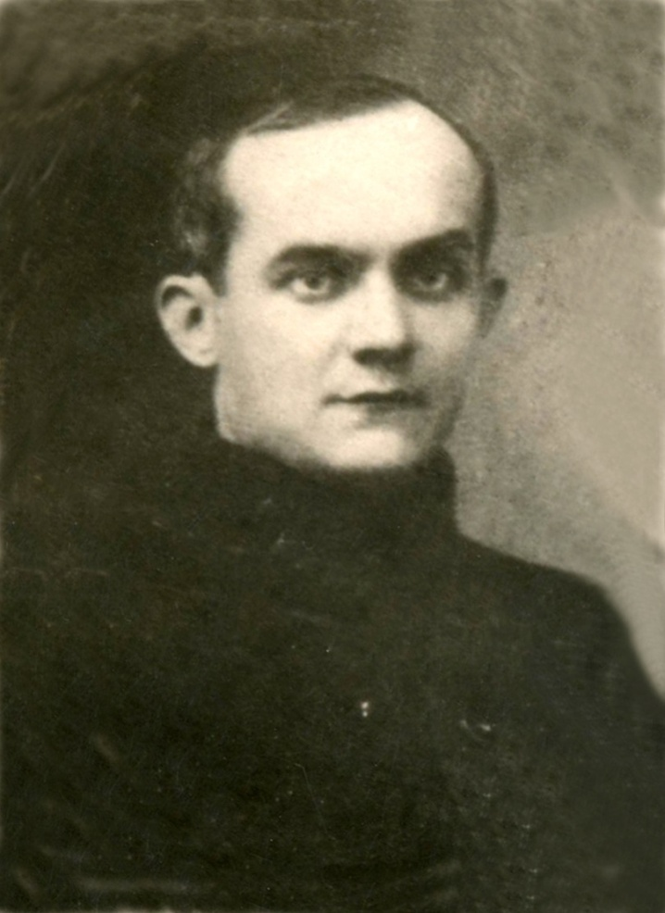
«Биограф петровской эпохи»
Журавлев Николай Венедиктович (1901–1957), директор педагогического техникума в 1932 году.
Фонды Ейского историко-краеведческого музея им. В.В. Самсонова
Корнильев Адриан Петрович (1889–1972),
директор педагогического техникума с 1932 года,
преподавал исторический материализм.
Фонды Ейского историко-краеведческого
музея им. В.В. Самсонова

Slide 11
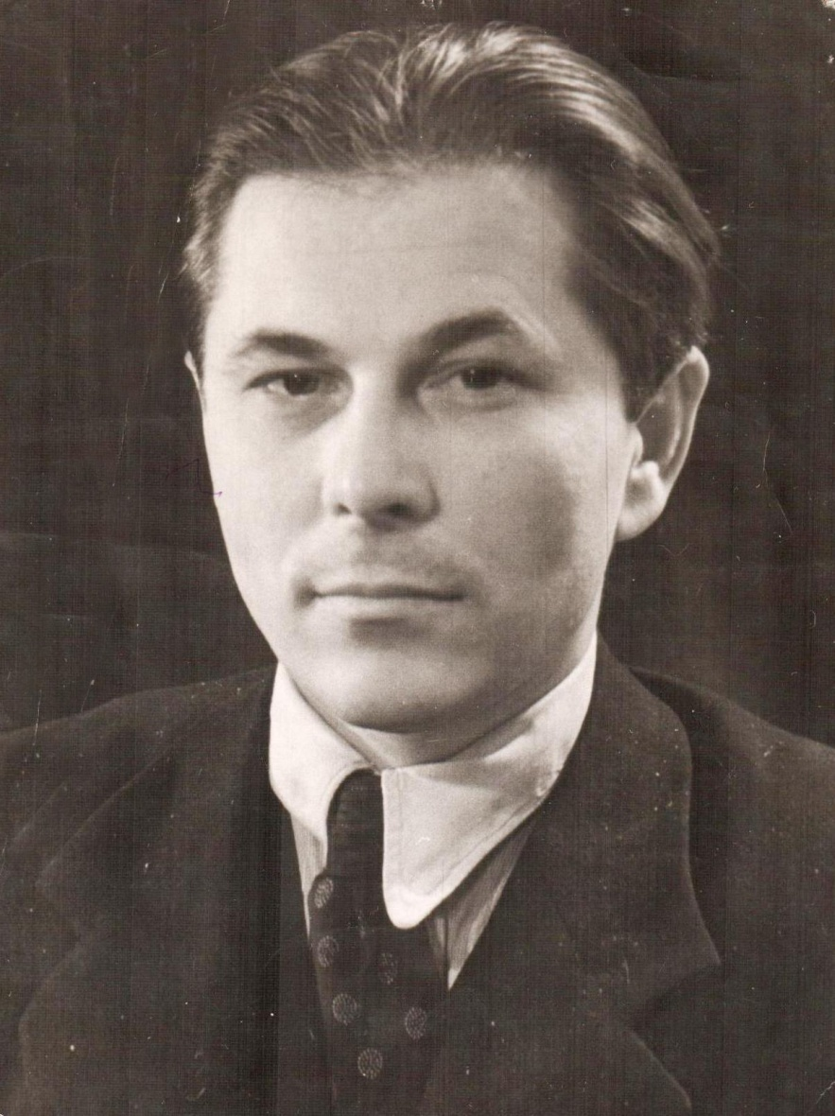
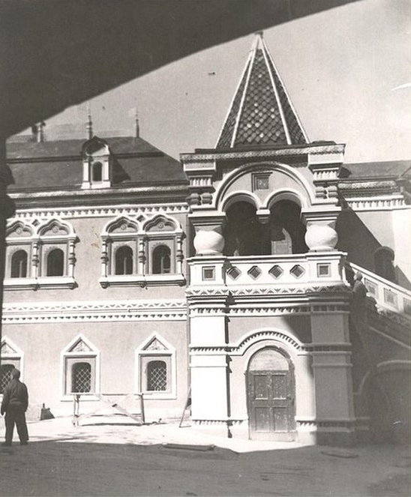
«Биограф петровской эпохи»
Николай Павленко, студент Московского
историко-архивного института.
Москва, 30-е годы ХХ века.
МКУ «Архив». Ф.Р – 606. Оп.7. Д.11.
Двор Московского
историко-архивного института.
Москва, 30-е годы ХХ века.
МКУ «Архив». Ф.Р – 606. Оп.7. Д.11.

Slide 12
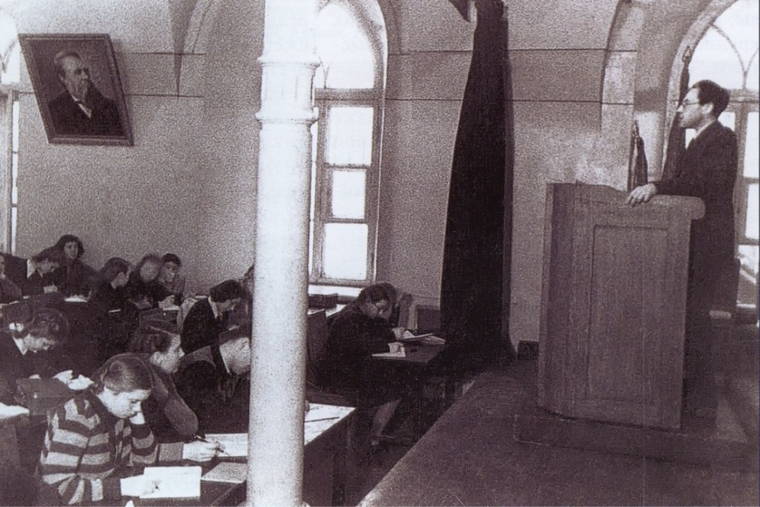
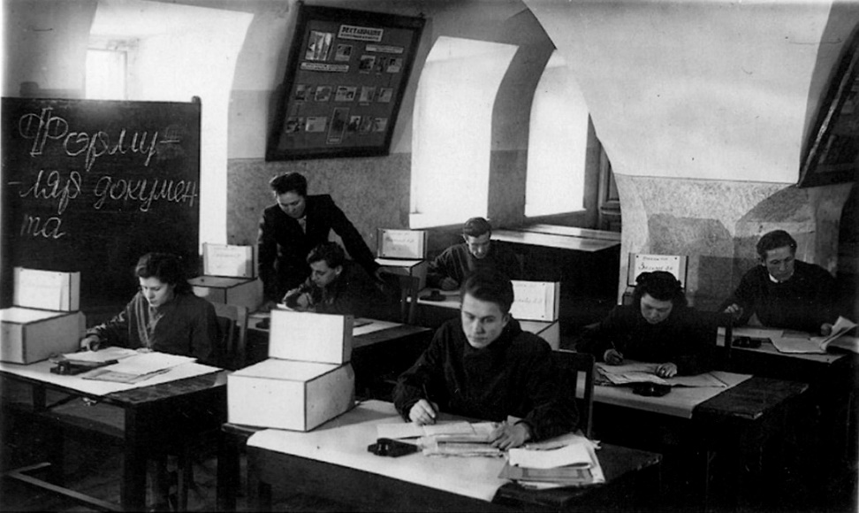
«Биограф петровской эпохи»
Занятия в аудиториях Московского историко-архивного института.
Москва, 30-е годы ХХ века.
МКУ «Архив». Ф.Р – 606. Оп.7. Д.11.

Slide 13
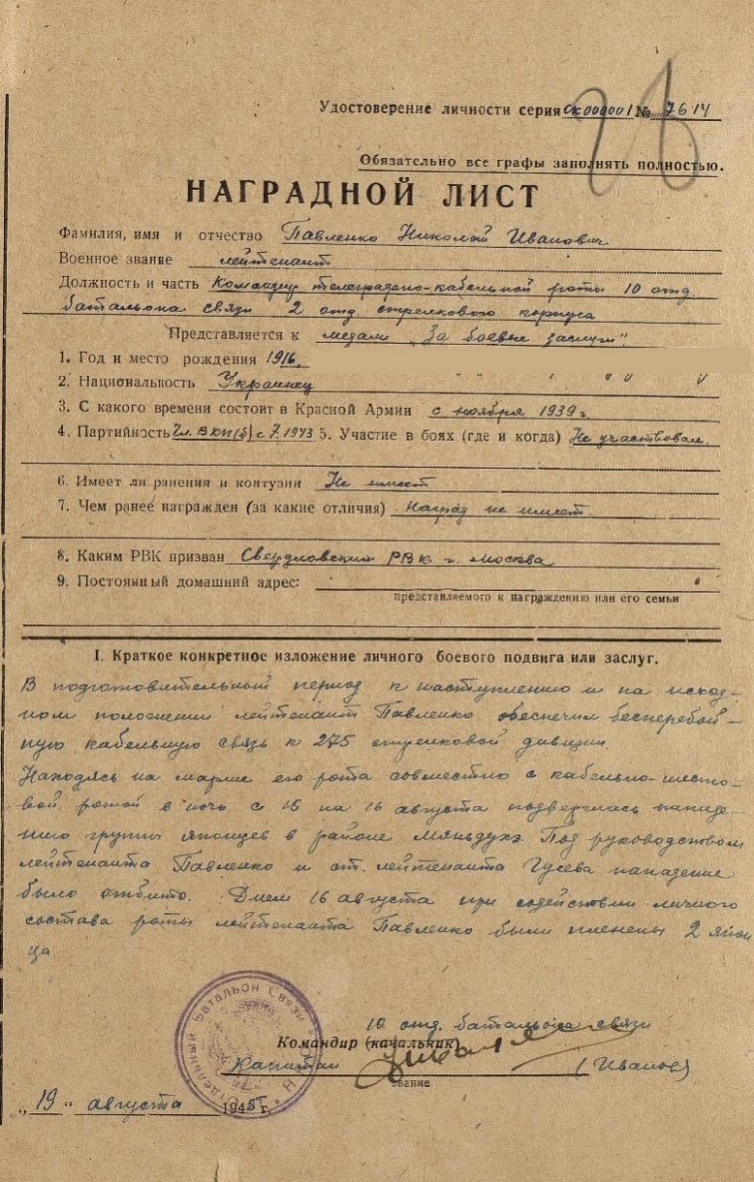
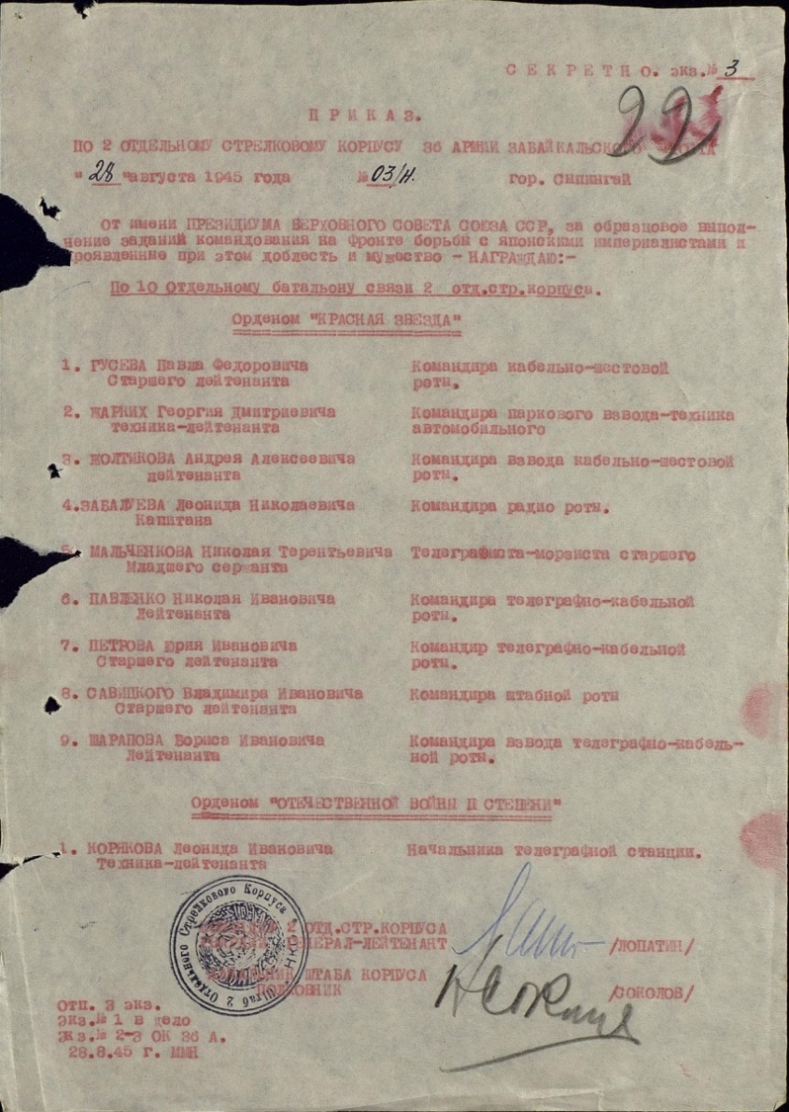
«Биограф петровской эпохи»
Приказ по 2 отдельному стрелковому корпусу
36 армии Забайкальского округа от 28 августа 1945 г.
о награждении Павленко Н.И. орденом Красного Звезды.
https://pamyat-naroda.ru.
Наградной лист от 19 августа 1945 г.
о представлении Павленко Н.И.
к медали «За боевые заслуги».
https://pamyat-naroda.ru.

Slide 14
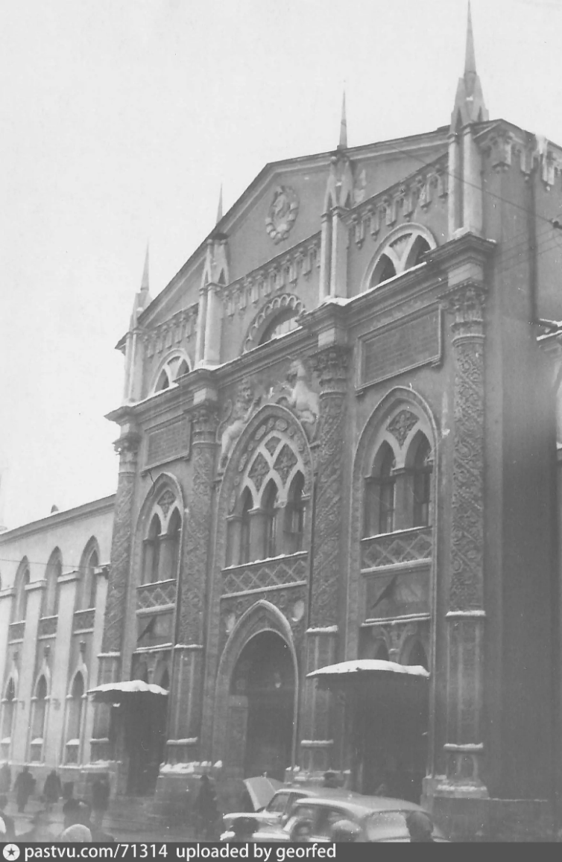
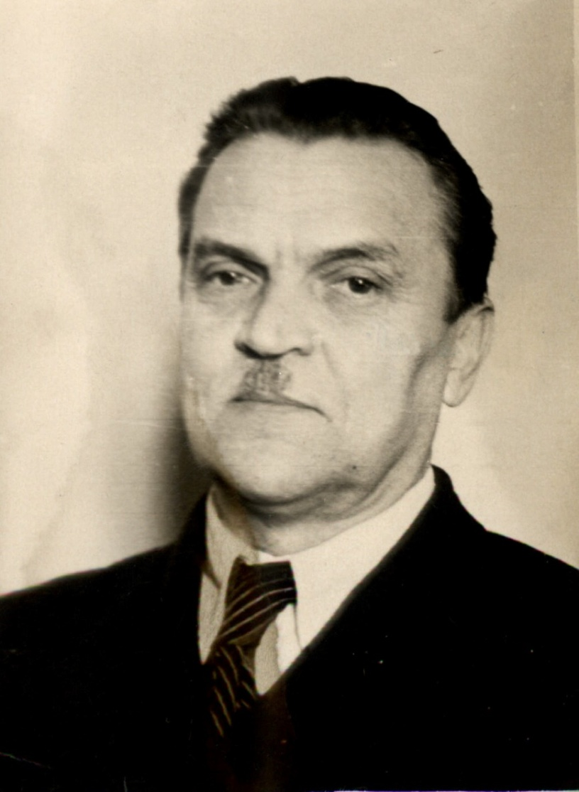
«Биограф петровской эпохи»
Вид на здание Московского историко-архивного
института.
Москва, 50-годы ХХ века.
МКУ «Архив». Ф.Р – 606. Оп.7. Д.11.
Новосельский Алексей Андреевич (1891–1967), доктор исторических наук, профессор Московского историко-архивного института, научный руководитель Павленко Н.И. во время его обучения в аспирантуре.
МКУ «Архив». Ф.Р – 606. Оп.7. Д.11.

Slide 15
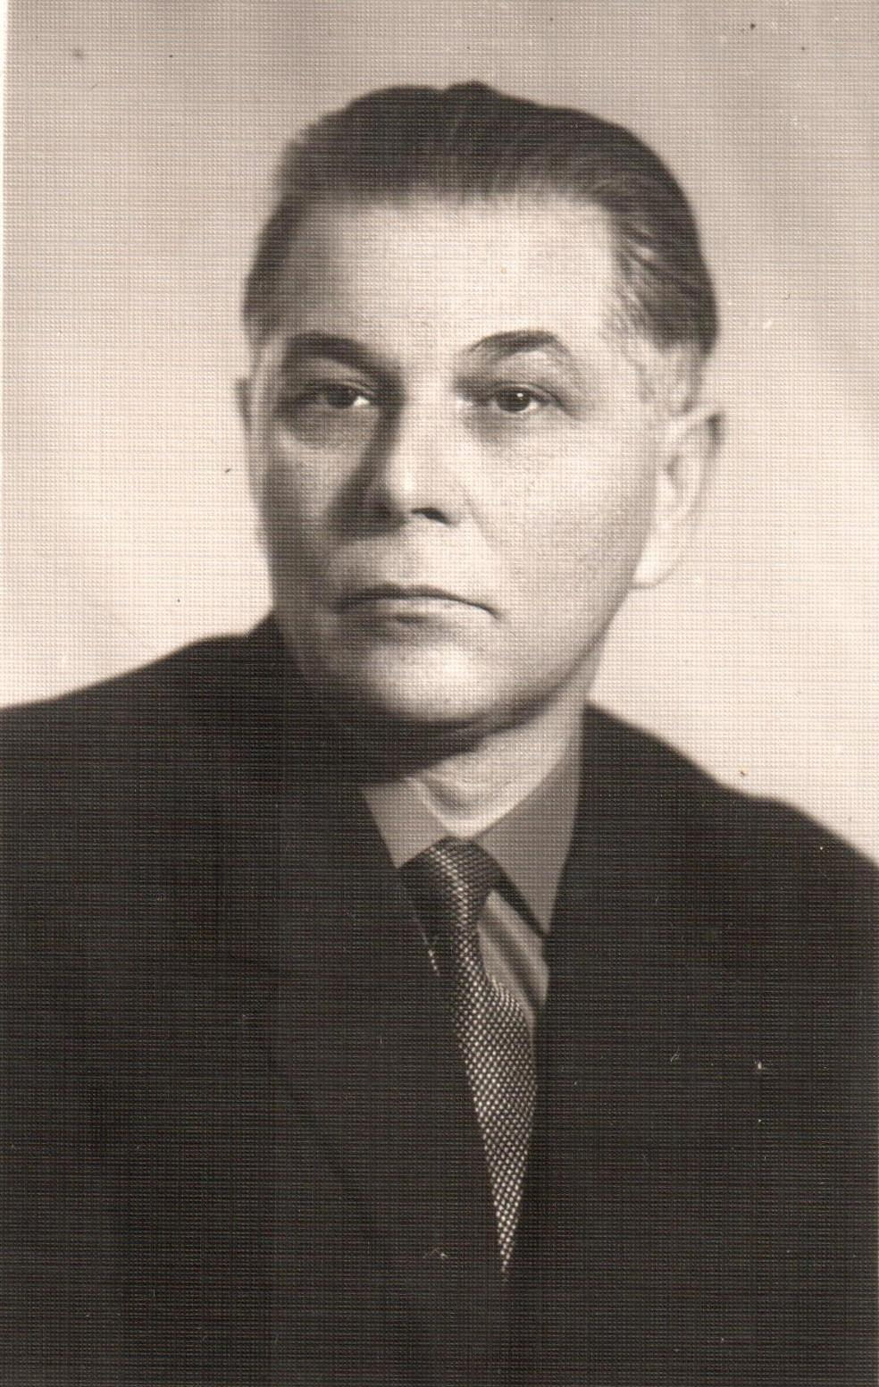
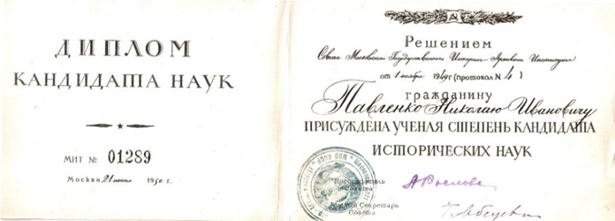
«Биограф петровской эпохи»
Диплом кандидата исторических наук Павленко Н.И. от 21 июня 1950 г.
Документы из личного архива Павленко Н.И.
Николай Павленко – молодой учёный.
Москва, 1954 г.
МКУ «Архив». Ф.Р – 606. Оп.7. Д.11.
.

Slide 16
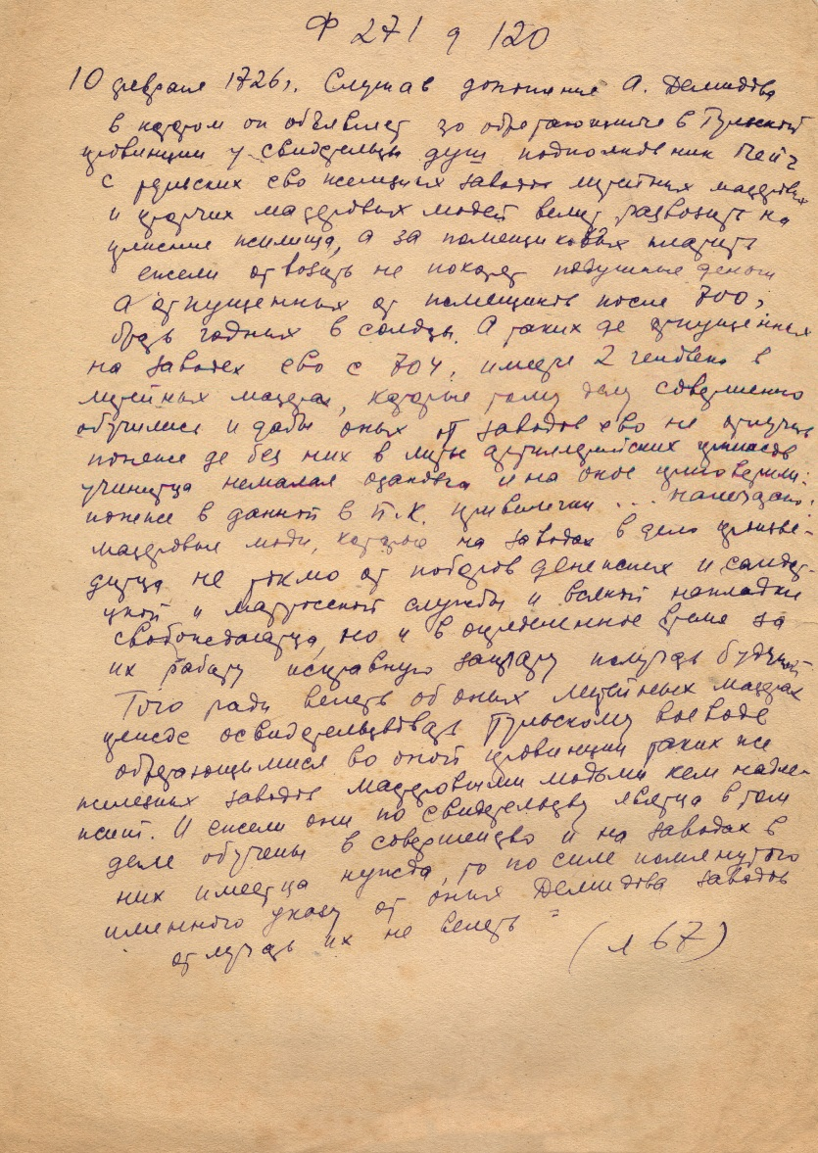
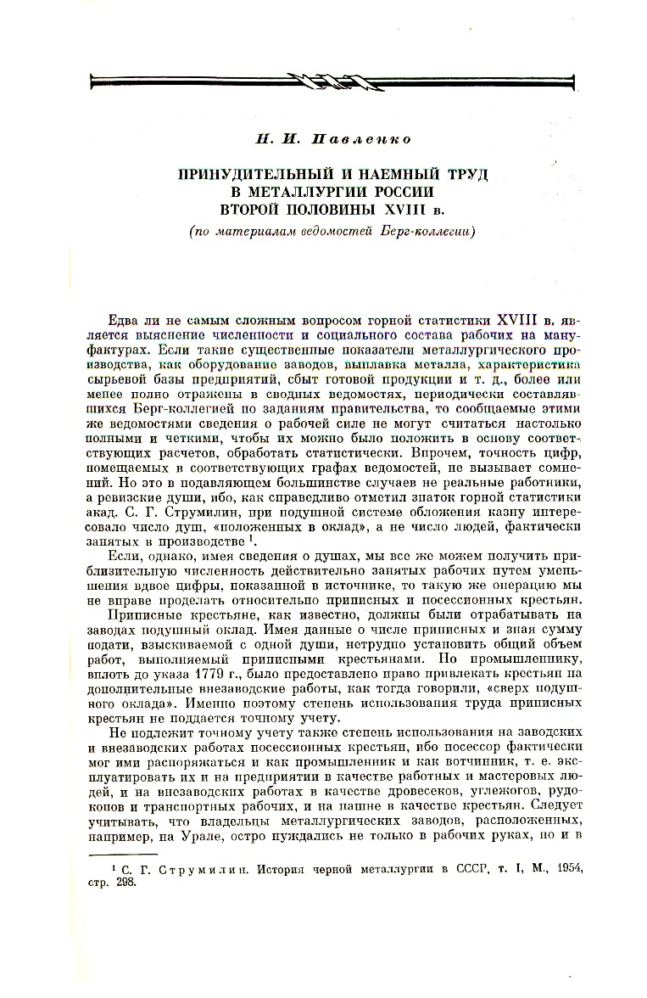
«Биограф петровской эпохи»
Выписки Павленко Н.И. из архивных документов Российского Государственного архива древних актов (РГАДА) по теме «История металлургии в России XVIII в.».
МКУ «Архив». Ф.Р – 606. Оп.7. Д.45. Л.1.
Статья Павленко Н.И. «Принудительный и наёмный труд в металлургии России второй половины XVIII в.» в сборнике статей «Из истории рабочего класса и революционного движения» за 1958 год.
МКУ «Архив». Ф.Р – 606. Оп.7. Д.53. Л.1.

Slide 17
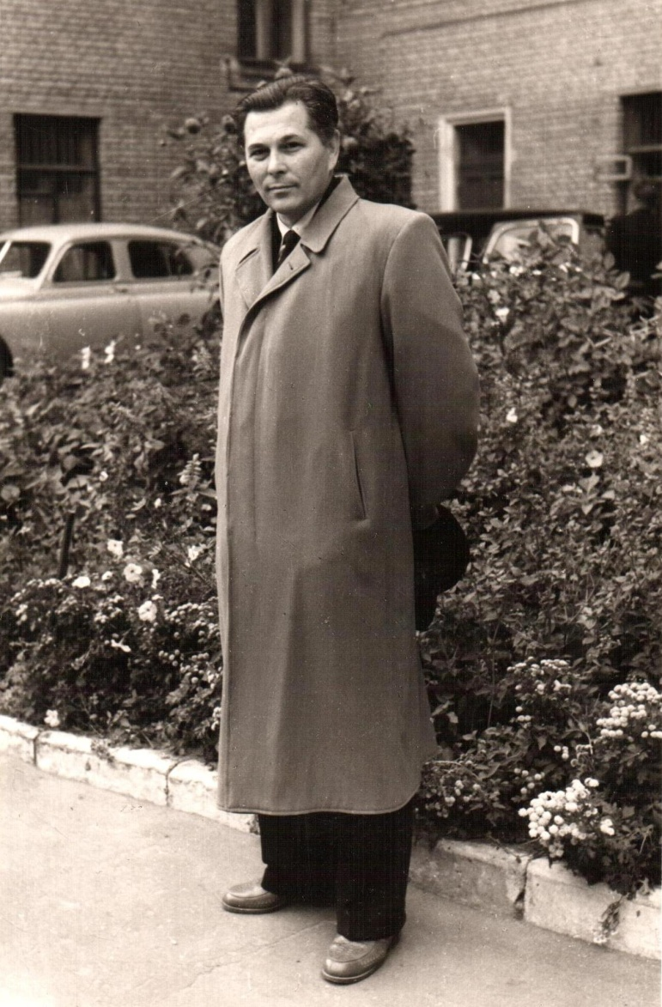
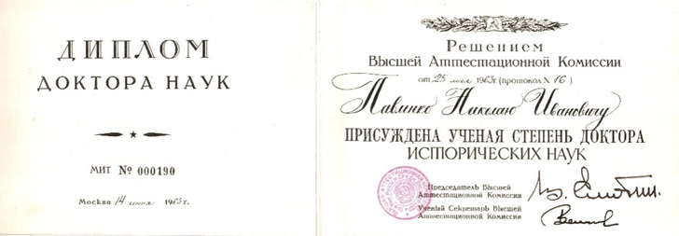
«Биограф петровской эпохи»
Диплом доктора исторических наук Павленко Н.И. от 14 июня 1963 г.
Документы из личного архива Павленко Н.И.
Павленко Н.И. у своего дома.
Москва. 1958 г.
МКУ «Архив». Ф.Р – 606. Оп.7. Д.11.

Slide 18
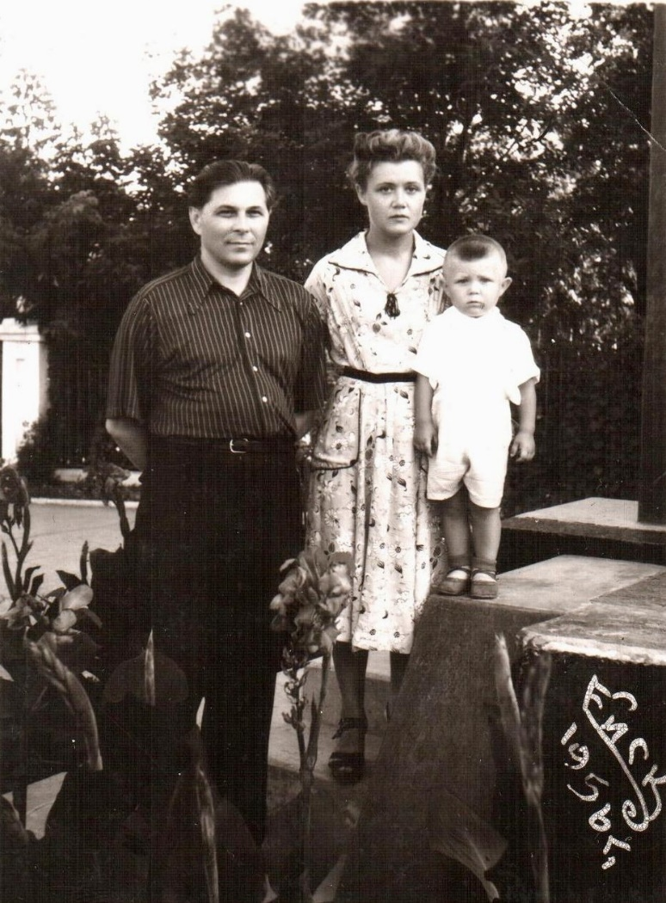
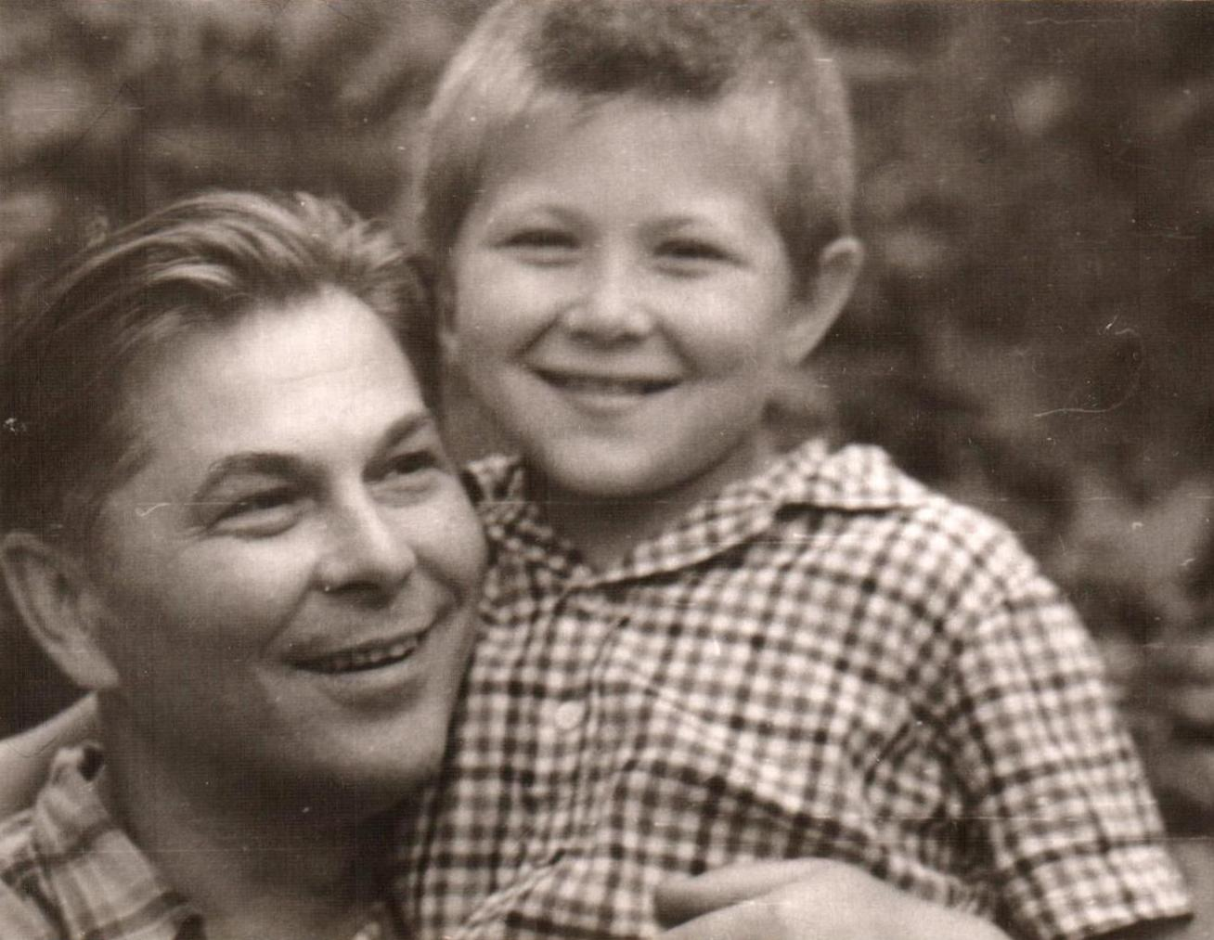
«Биограф петровской эпохи»
Павленко Н.И. с женой, Лилией Фёдоровной
и сыном Владимиром.
Москва. 50-е годы ХХ века.
МКУ «Архив». Ф.Р – 606. Оп.7. Д.11.
Павленко Н.И. с сыном Владимиром.
Москва. 1960 г.
МКУ «Архив». Ф.Р – 606. Оп.7. Д.11.

Slide 19
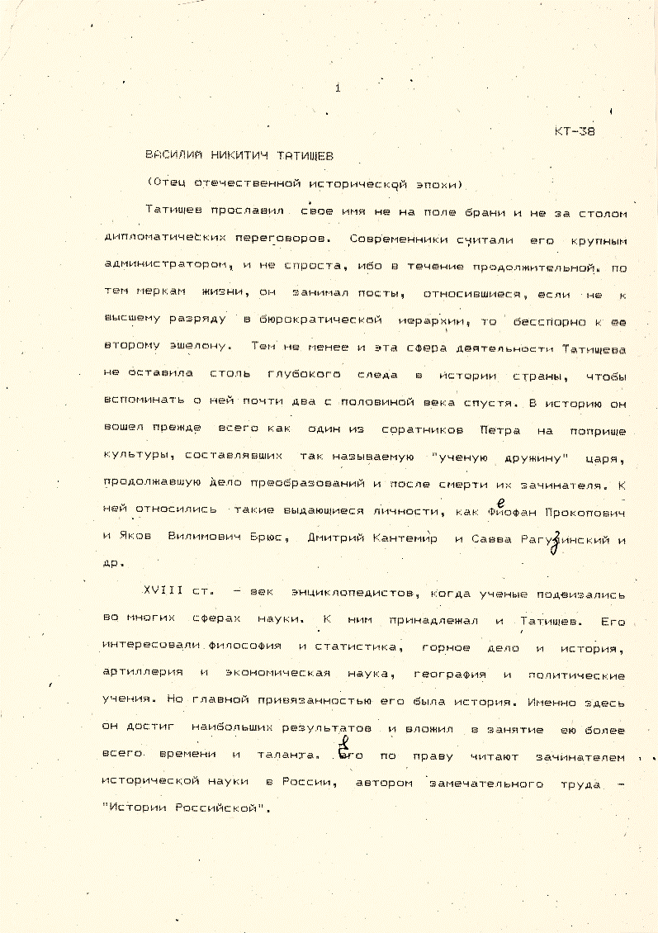
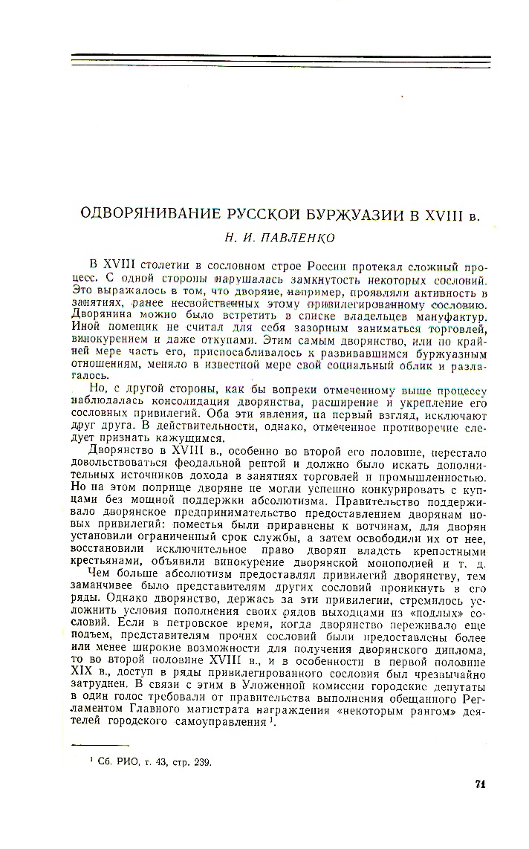
«Биограф петровской эпохи»
Рукопись статьи Павленко Н.И. «Василий Никитич Татищев (1896–1750) – отец отечественной исторической эпохи» МКУ «Архив». Ф.Р – 606. Оп.7. Д.65. Л.1.
Статья Павленко Н.И. «Одворянивание русской буржуазии в XVIII в.» в журнале «История СССР» за 1961 год № 2.
МКУ «Архив». Ф.Р – 606. Оп.7. Д.54. Л.1.

Slide 20
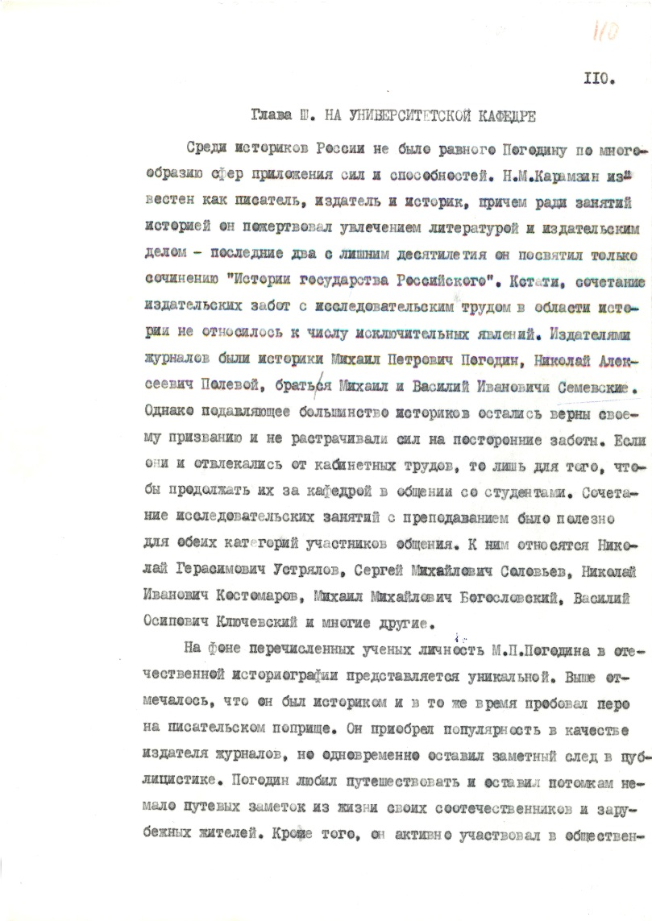
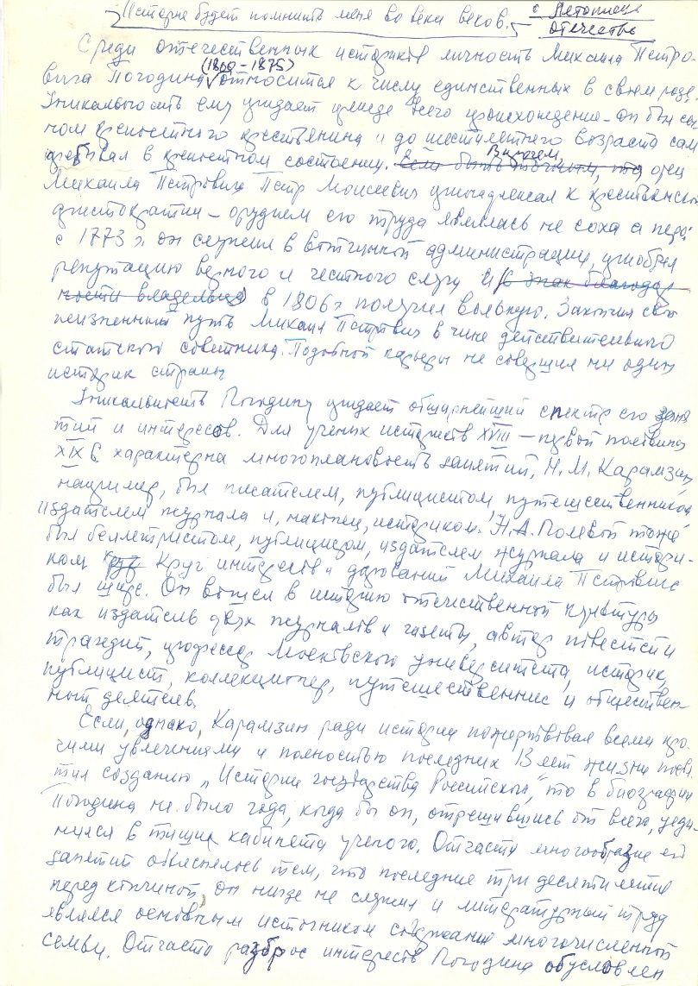
«Биограф петровской эпохи»
Рукопись монографии Павленко Н.И. «Михаил Петрович Погодин», посвящённой жизни и творчеству российского историка XIX века.
МКУ «Архив». Ф.Р – 606. Оп.7. Д.67. Л.110.
Рукопись статьи Павленко Н.И. «История будет
помнить во веки веков», посвященная Погодину М.П. (1800–1875) – русскому историку, писателю, коллекционеру, общественному деятелю.
МКУ «Архив». Ф.Р – 606. Оп.7. Д.66. Л.1.

Slide 21
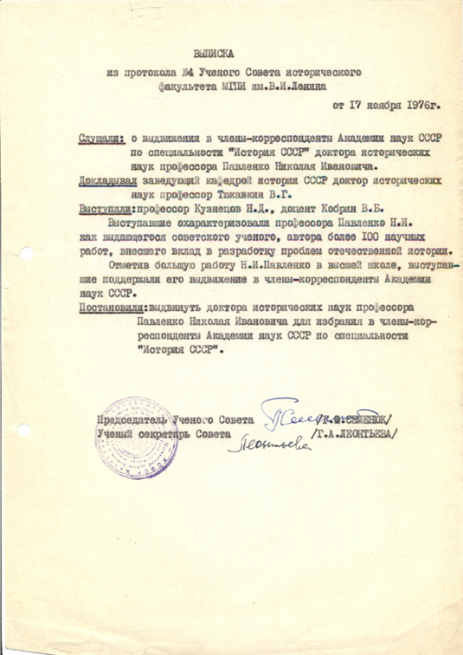
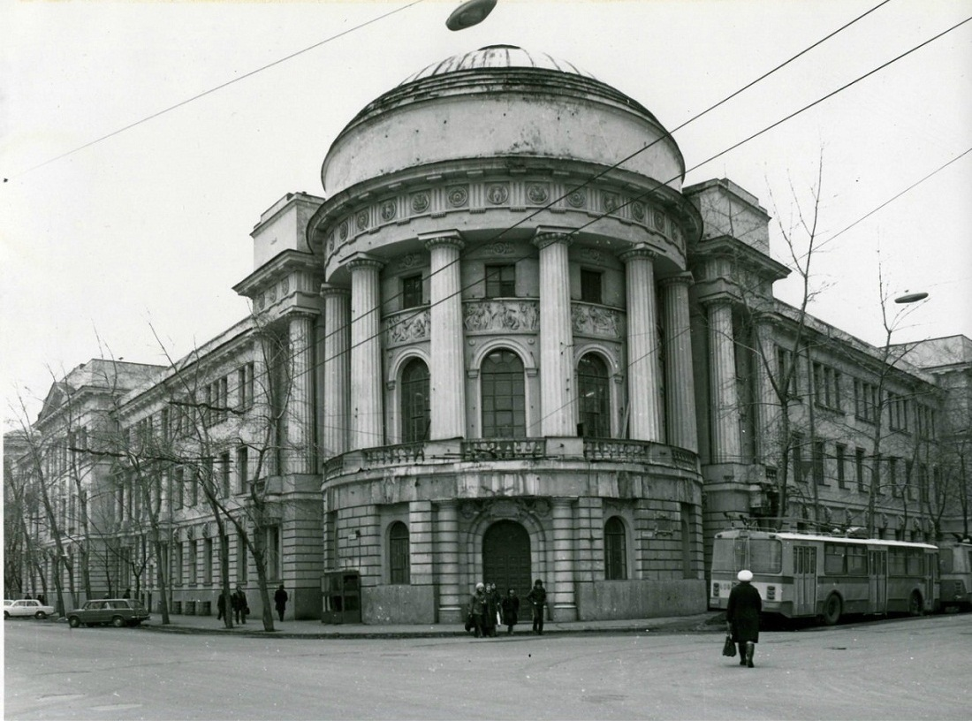
«Биограф петровской эпохи»
Выписка из протокола № 4 Учёного Совета
исторического факультета МГПИ им. В.И. Ленина от 17 ноября 1976 г. на выдвижении Павленко Н.И. для избрания в члены-корреспонденты АН СССР.
МКУ «Архив». Ф.Р – 606. Оп.7. Д.38. Л.6.
Вид на здание Московского государственного педагогического института им. В.И. Ленина, в котором преподавал Павленко Н.И.
МКУ «Архив». Ф.Р – 606. Оп.7. Д.11.

Slide 22
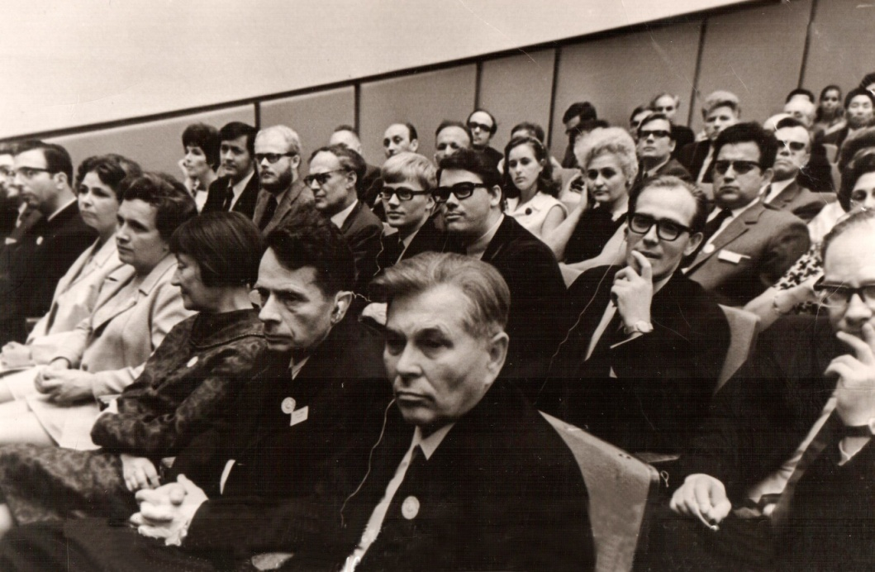
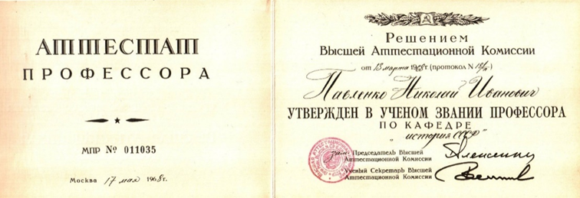
«Биограф петровской эпохи»
Аттестат профессора Павленко Н.И. от 17 мая 1968 г.
Документы из личного архива Павленко Н.И.
Павленко Н.И. (второй слева) участник
13-го Международного конгресса исторических наук.
Москва, 1970 г.
МКУ «Архив». Ф.Р – 606. Оп.7. Д.11.

Slide 23
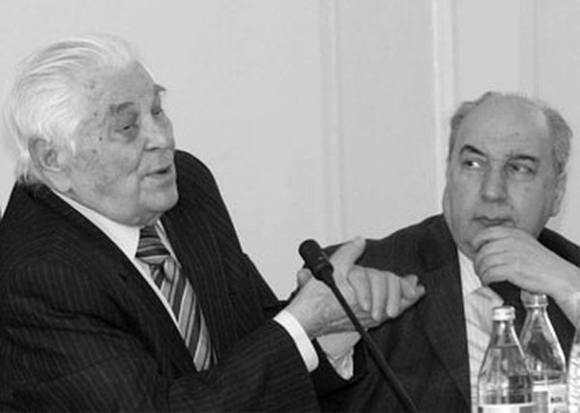
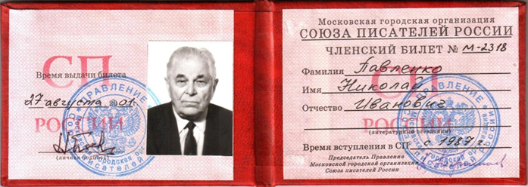
«Биограф петровской эпохи»
Павленко Николай Иванович и академик Чубарьян Александр Оганович (справа), директор Института всеобщей истории РАН (1988–2015).
Москва, начало 2000-х годов.
МКУ «Архив». Ф.Р – 606. Оп.7. Д.11.
Членский билет Союза писателей России Павленко Н.И. от 27 августа 2001 г.
Документы из личного архива Павленко Н.И.

Slide 24
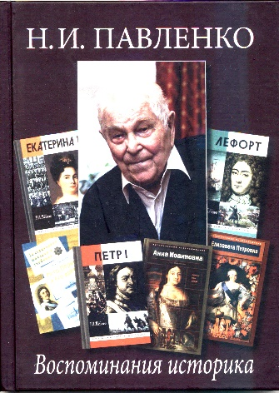
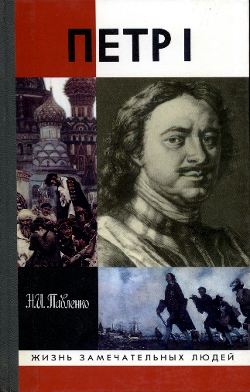
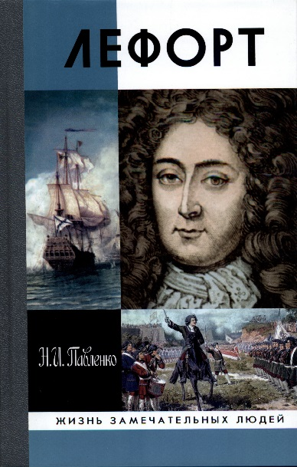


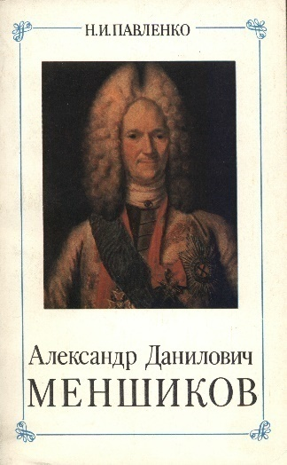
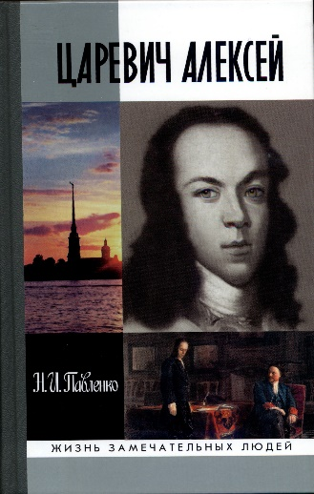
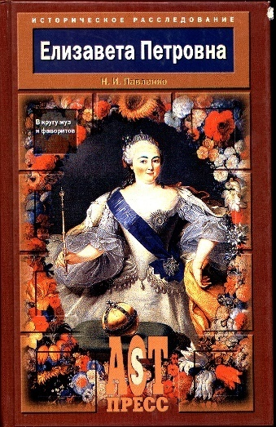
«Биограф петровской эпохи»
Книги, написанные Павленко Н.И.
МКУ «Архив». Библиотека СИФ и Фонд № Р – 606. Оп. 7. «Павленко Н.И. (1916–2016), профессор, доктор исторических наук, член Союза писателей СССР, Почётный гражданин города Ейска»

Slide 25
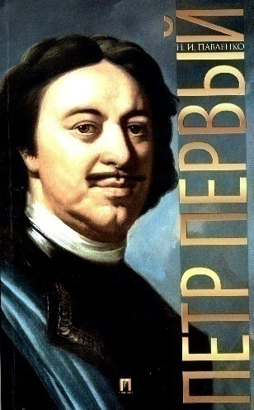
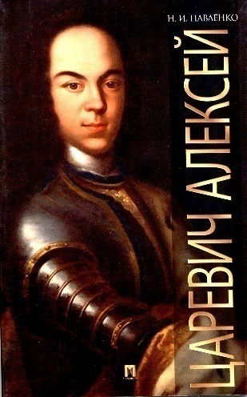
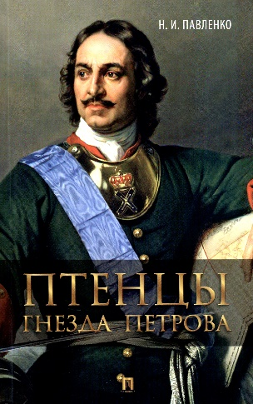
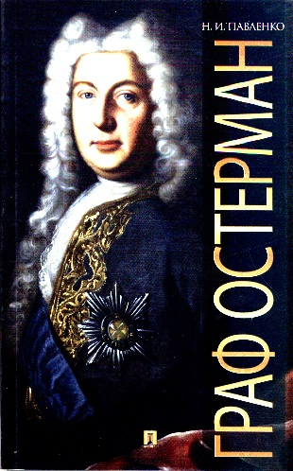
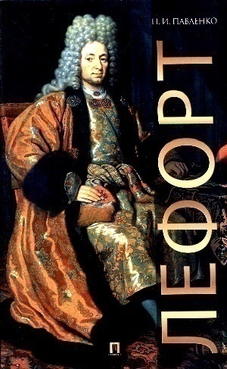
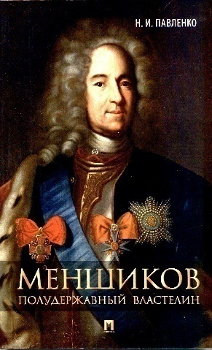
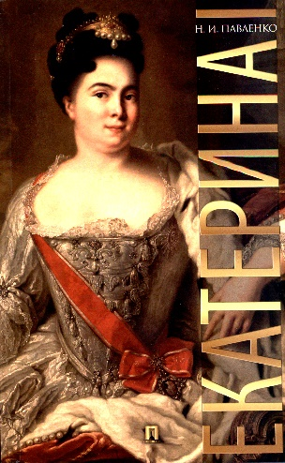
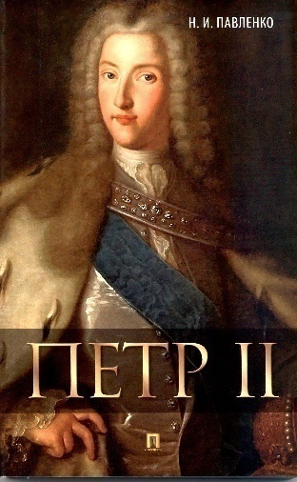
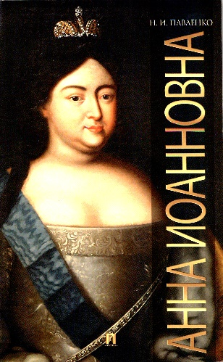

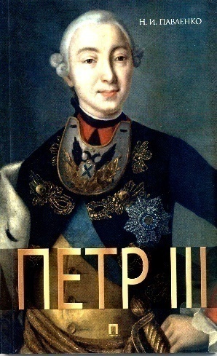

«Биограф петровской эпохи»
Книги, написанные Павленко Н.И., изданные в 2016-2018 годах издательством «Проспект»
МКУ «Архив». Библиотека СИФ и Фонд № Р – 606. Оп. 7. «Павленко Н.И. (1916–2016), профессор, доктор исторических наук, член Союза писателей СССР, Почётный гражданин города Ейска»

Slide 26


«Биограф петровской эпохи»
Рукопись Павленко Н.И. главы I
книги «Екатерина Первая».
МКУ «Архив». Ф.Р – 606. Оп.7. Д.70. Л.1.
Книга Павленко Н.И. «Екатерина Первая».
МКУ «Архив». Ф.Р – 606. Оп.7. Д.24.

Slide 27


«Биограф петровской эпохи»
Рукопись Павленко Н.И. главы II книги «Пётр II». МКУ «Архив». Ф.Р – 606. Оп.7. Д.72. Л.1.
Книга Павленко Н.И. «Пётр II».
МКУ «Архив». Библиотека СИФ № 1689.

Slide 28


«Биограф петровской эпохи»
Рукопись Павленко Н.И. главы «Личность императрицы» книги «Анна Иоанновна».
МКУ «Архив». Ф.Р – 606. Оп.7. Д.75. Л.1.
Книга Павленко Н.И. «Анна Иоанновна».
МКУ «Архив». Библиотека СИФ № 1708.

Slide 29


«Биограф петровской эпохи»
Рукопись Павленко Н.И. главы «Ветреница на троне» книги «Елизавета Петровна».
МКУ «Архив». Ф.Р – 606. Оп.7. Д.80. Л.1.
Книга Павленко Н.И. «Елизавета Петровна».
МКУ «Архив». Ф.Р – 606. Оп.7. Д.31.

Slide 30


«Биограф петровской эпохи»
Рукопись Павленко Н.И. главы XV «Никита Иванович Панин» книги «Екатерины II».
МКУ «Архив». Ф.Р – 606. Оп.7. Д.79. Л.1.
Книга Павленко Н.И. «Екатерина II».
МКУ «Архив». Ф.Р – 606. Оп.7. Д.9.

Slide 31



«Биограф петровской эпохи»
Учебники, написанные Павленко Н.И.
МКУ «Архив». Библиотека СИФ и Фонд № Р – 606. Оп. 7. «Павленко Н.И. (1916–2016), профессор, доктор исторических наук, член Союза писателей СССР, Почётный гражданин города Ейска»

Slide 32


«Биограф петровской эпохи»
Постановление главы города Ейска Краснодарского края
Ейский район от 20.08.1998 № 2442 о присвоении
звания «Почётный гражданин города Ейска»
Павленко Н.И.
МКУ «Архив». Ф.Р – 589. Оп.1. Д.121. Л.121.
Удостоверение «Почётный гражданин города Ейска»
Павленко Н.И.
Документы из личного архива Павленко Н.И.

Slide 33


«Биограф петровской эпохи»
Встреча Павленко Н.И. – доктора исторических наук, профессора и
Котенко Е.А. – доктора технических наук, профессора
с работниками культуры г. Ейска в Центральной городской детской библиотеке.
Ейск, 15 июня 2007 г.
МКУ «Архив». Ф.Р – 606. Оп.7. Д.11.

Slide 34


«Биограф петровской эпохи»
Во время церемонии награждение орденом Знак Почёта Павленко Н.И.(слева) министром культуры и массовых коммуникаций Российской Федерации
Соколовым А.С. (справа).
Москва, 2006 г.
МКУ «Архив». Ф.Р – 606. Оп.7. Д.11.
На праздновании 90-летнего юбилея Павленко Н.И. (слева направо): Костанов И.А. – глава муниципального образования город Ейск; Павленко Н.И. – доктор технических наук, профессор; Котенко Е.А. – доктор технических наук, профессор; Зинченко Ж.Ф. – генерал-майор в отставке.
Москва, февраль 2006 г.
МКУ «Архив». Ф.Р – 606. Оп.7. Д.11.

Slide 35


«Биограф петровской эпохи»
Поздравление Павленко Н.И. с 90-летием со дня рождения Примаковым Е.М., академиком РАН, председателем Торгово-промышленной палаты Российской Федерации (2001–2011),
2006 г. (цветная копия).
МКУ «Архив». Ф.Р – 606. Оп.7. Д.1.
Во время встречи Павленко Н.И. и Примакова Е.М. (1929–2015) – академика РАН, председателя Торгово-промышленной палаты Российской Федерации (2001–2011), Председателя Правительства Российской Федерации (1998–1999).
Москва, 16 ноября 2009 г.
МКУ «Архив». Ф.Р – 606. Оп.7. Д.11.

Slide 36


«Биограф петровской эпохи»
Приглашение организационного
комитета по подготовке мероприятий празднования 300-летия Великого посольства Петра I в Европу Павленко Н.И.».
МКУ «Архив». Ф.Р – 606. Оп.7. Д.100. Л.1.
Список членов организационного
комитета по подготовке мероприятий празднования 300-летия Великого посольства Петра I в Европу.
МКУ «Архив». Ф.Р – 606. Оп.7. Д.100. Л.2.

Slide 37


«Биограф петровской эпохи»
На даче Павленко Н.И. (слева направо):
Котенко Евгений Александрович – доктор технических наук, профессор; Павленко Николай Иванович; жена Павленко Н.И., Лилия Фёдоровна; жена Котенко Е.А., Костерина Елена Ивановна.
Московская область, начало 2000-х годов.
МКУ «Архив». Ф.Р – 606. Оп.7. Д.11.
Павленко Н.И. в саду своей дачи.
Московская область, начало 2000-х годов.
МКУ «Архив». Ф.Р – 606. Оп.7. Д.11.

Slide 38


«Биограф петровской эпохи»
Котенко Евгений Александрович – доктор технических наук, профессор, Павленко Николай Иванович и сын Павленко Н.И. – Виктор Николаевич обсуждают книгу Котенко Е.А. «Основатель Ейска Воронцов».
Москва, 2006 г.
МКУ «Архив». Ф.Р – 606. Оп.7. Д.11.
Павленко Николай Иванович
и его жена, Лилия Фёдоровна.
Москва, 30 января 2011 г.
МКУ «Архив». Ф.Р – 606. Оп.7. Д.11.

Slide 39


«Биограф петровской эпохи»
Председатель Ейского отделения РОИА Состина Е.В.
вручает Павленко Н.И. подарки от ейчан.
Москва, 14 декабря 2015 г.
МКУ «Архив». Ф.Р – 606. Оп.7. Д.11.
Председатель Ейского отделения РОИА Состина Е.В.
в гостях у семьи Павленко Н.И.
Москва, 14 декабря 2015 г.
МКУ «Архив». Ф.Р – 606. Оп.7. Д.11.

Slide 40


«Биограф петровской эпохи»
Племянник Павленко Николая Ивановича – Павленко Виктор Александрович передаёт в дар архивному отелу муниципального образования Ейский район
новые книги Павленко Н.И.
Ейск, 2 февраля 2016 г.
МКУ «Архив». Ф.Р – 606. Оп.7. Д.11.

Slide 41


«Биограф петровской эпохи»
Участники юбилейного мероприятия, посвящённого 100-летию со дня рождения Павленко Н.И. в Центральной городской библиотеке им. Е.А. Котенко.
Ейск, 16 февраля 2016 г.
МКУ «Архив». Ф.Р – 606. Оп.7. Д.11.
Участники юбилейного мероприятия, посвящённого 100-летию со дня рождения Павленко Н.И. в Ейском историко-краеведческого музея им. В.В. Самсонова.
Ейск, 26 февраля 2016 г.
МКУ «Архив». Ф.Р – 606. Оп.7. Д.11.

Slide 42


«Биограф петровской эпохи»
Вид на здание МБОУ СОШ № 7 имени историка, профессора Н.И. Павленко города Ейска муниципального образования Ейский район.
Ейск, 2016 г.
МКУ «Архив». Ф.Р – 606. Оп.7. Д.11.
Решение Совета муниципального образования
Ейский район от 27.01.2016 № 405 о присвоении
МБОУ СОШ № 7 звания «Школа имени историка,
профессора Н.И. Павленко»
МКУ «Архив». Ф.Р – 590. Оп.3. Д. 440. Л.103.

Slide 43


«Биограф петровской эпохи»
Стенд, посвящённый Павленко Н.И. в фойе
МБОУ СОШ № 7 имени историка, профессора Н.И. Павленко города Ейска муниципального образования Ейский район.
Ейск. 2017 г.
МКУ «Архив». Ф.Р – 606. Оп.7. Д.11.
Мемориальная доска (барельеф) Павленко Н.И. на здании МБОУ СОШ № 7 имени историка, профессора Н.И. Павленко города Ейска муниципального образования Ейский район.
Ейск. 2017 г.
МКУ «Архив». Ф.Р – 606. Оп.7. Д.11.

Slide 44


«Биограф петровской эпохи»
Церемония торжественного открытия мемориальной доски (барельефа) Павленко Н.И. на здание МБОУ СОШ № 7 имени историка, профессора Н.И. Павленко города Ейска муниципального образования Ейский район.
Ейск, 1 сентября 2017 г.
МКУ «Архив». Ф.Р – 606. Оп.7. Д.11.

Slide 45


«Биограф петровской эпохи»
Костерина Елена Ивановна и Павленко Виктор Николаевич открывают комнату-музей «Кабинет историка, профессора Н.И. Павленко» в здании МБОУ СОШ № 7 имени историка, профессора Н.И. Павленко города Ейска муниципального образования Ейский район.
Ейск, 1 сентября 2017 г.
МКУ «Архив». Ф.Р – 606. Оп.7. Д.11.
Родственники Павленко Н.И в комнате-музее
«Кабинет историка, профессора Н.И. Павленко»
в здании МБОУ СОШ № 7 имени историка, профессора Н.И. Павленко города Ейска муниципального образования Ейский район, директор школы Беликов Алексей Анатольевич (второй справа).
Ейск, 1 сентября 2017 г.
МКУ «Архив». Ф.Р – 606. Оп.7. Д.11.

Slide 46


«Биограф петровской эпохи»
Личные вещи Павленко Н.И в комнате-музее
«Кабинет историка, профессора Н.И. Павленко» в здании МБОУ СОШ № 7
имени историка, профессора Н.И. Павленко города Ейска
муниципального образования Ейский район.
Ейск, 2017 г.
МКУ «Архив». Ф.Р – 606. Оп.7. Д.11.

Slide 47


«Биограф петровской эпохи»
Материалы о Павленко Н.И., собранные во время 1-го этапа поисково-просветительской экспедиции «Имя Кубани» – «Трудовое имя Ейского района.
Ейск, 2016 г.
Волонтёры у баннера с номинантами поисково-просветительской экспедиции «Имя Кубани» – «Трудовое имя Ейского района» в фойе Ейского городского Дворца культуры.
Ейск, 27 января 2017 г.
МКУ «Архив». Ф.Р – 606. Оп.7. Д.11.

Slide 48


«Биограф петровской эпохи»
Некролог Павленко Н.И. в газете «Совет Приазовья»
от 16-22.06.2016 № 25
МКУ «Архив». Библиотека СИФ. № 426.
Могила Павленко Николая Ивановича и его жены,
Лилии Фёдоровны
на Троекуровском кладбище г. Москвы.
МКУ «Архив». Ф.Р – 606. Оп.7. Д.11.

Slide 49


«Биограф петровской эпохи»
Статья Котенко Е.А. «Выдающийся историк-ейчанин» в газете «Совет Приазовья» от 15.02.2008 № 20, посвящённая Павленко Н.И.
МКУ «Архив». Библиотека СИФ. № 353.
Статья, посвящённая номинантам поисково-просветительской экспедиции «Имя Кубани» – «Трудовое имя Ейского района» в газете «Приазовские степи от 08.12.2016 № 140
МКУ «Архив». Ф.Р – 621. Оп.1. Д.37. Л.211 об.

Slide 50


«Биограф петровской эпохи»
Фонд № Р – 606. Оп. 7. «Павленко Н.И. (1916–2016), профессор, доктор исторических наук, член Союза писателей СССР, Почётный гражданин города Ейска» в архивохранилище № 7 в МКУ «Архив», 2026 г.
Список научных работ Павленко Н.И.
МКУ «Архив». Ф.Р – 606. Оп.7. Д.39.

Slide 51


«Биограф петровской эпохи»
Фотодокументальная выставка «Историк с мировым именем», посвящённая к 105-летиию со дня рождения Павленко Н.И. экспонировалась в читальном зале МКУ «Архив».
Ейск, 2021 г.
Фотодокументальная выставка «Биограф петровской эпохи», посвящённая к 110-летиию со дня рождения Павленко Н.И. экспонировалась в фойе МКУ «Архив».
Ейск, 2026 г.

Slide 52
«Биограф петровской эпохи»
Используемые архивные документы МКУ «Архив»:
1. МКУ «Архив». Ф.Р – 589. Оп.1. «Органы местного самоуправления города Ейска».
2. МКУ «Архив». Ф.Р – 590. Оп.3. «Органы местного самоуправления Ейского района».
3. МКУ «Архив». Ф.Р – 606. Оп.7. «Н.И. Павленко (1916–2016) – профессор, доктор исторических наук, член Союза писателей СССР, Почетный гражданин города Ейска».
4. МКУ «Архив». Ф.Р – 621. Оп.1. «Редакция газеты «Приазовские степи».
5. МКУ «Архив». Библиотека СИФ.
Другие источники и литература:
6. Фонды Ейского историко-краеведческого музея им. В.В. Самсонова.
7. Документы из личного архива Павленко Н.И.
8. Сайт: https://pamyat-naroda.ru.
Кураторы выставки:
Пулатова Юлия Леонидовна – директор МКУ «Архив».
Шананин Сергей Петрович – ведущий специалист отдела комплектования, учёта и использования документов МКУ «Архив».

